Slide 1
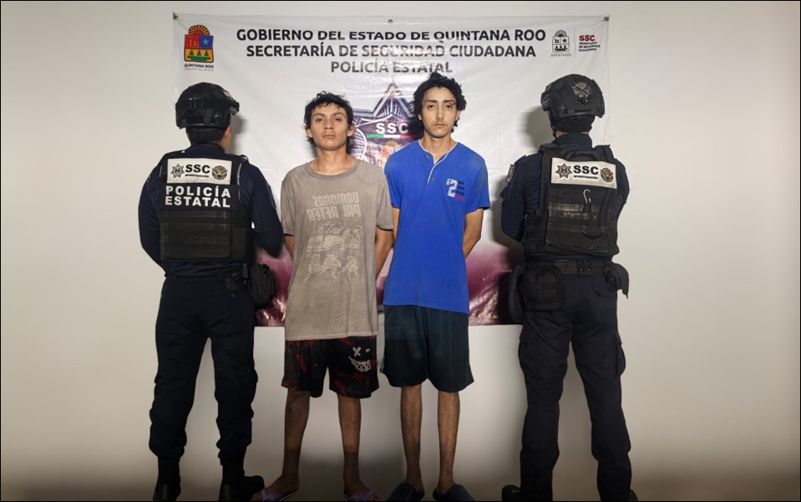
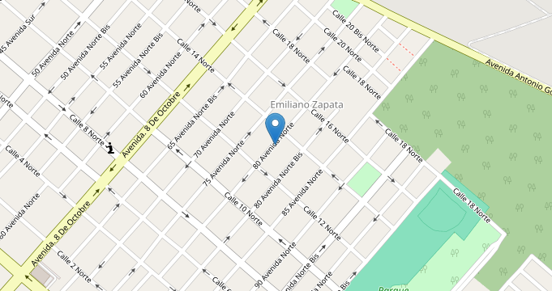
PEP_COZ
EL DIA : 2026-05-25
POR DELITO: FLAGRANCIA
DETENIDO:
LEANDRO JONATHAN DIAZ ARJONA DE 20 AÑOS DE EDAD
ALIAS: LA WERA
JOSMAR ARMANDO ARJONA HERRERA DE 19 AÑOS DE EDAD
ALIAS:LAMPARA
ALIAS:
ALIAS:
ALIAS:
ASEGURAMIENTO:
SIN DATOS
SIN DATOS
SIN DATOS
SIN DATOS
SIN DATOS
DATOS RELEVANTES:
ESTA DETENCIÓN SE REALIZÓ SOBRE RECORRIDO, DERIVADO DE UNA INSPECCIÓN, DONDE LOS DETENIDOS ADOPTARON UNA ACTITUD EVASIVA EN CONTRA DE LOS ELEMENTOS POR LO CUAL FUERON PUESTOS A DISPOSICIÓN DE LA AUTORIDAD CORRESPONDIENTE
<IMAGEN_3>
<IMAGEN_4>

